Slide 1
P5 立體風箏 (Tetrahedral Kite)

Slide 2
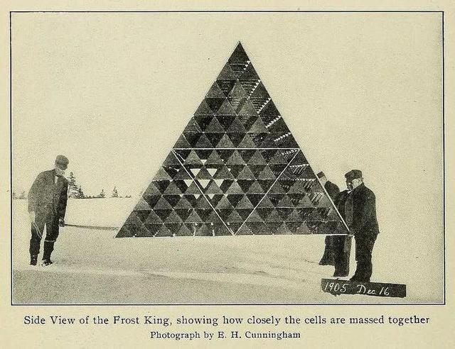
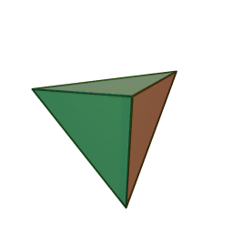
由三角錐體/四面體 組成的 立體風箏

Slide 3
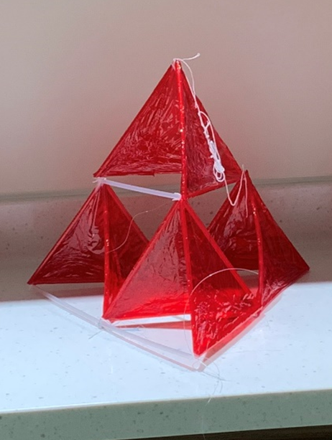
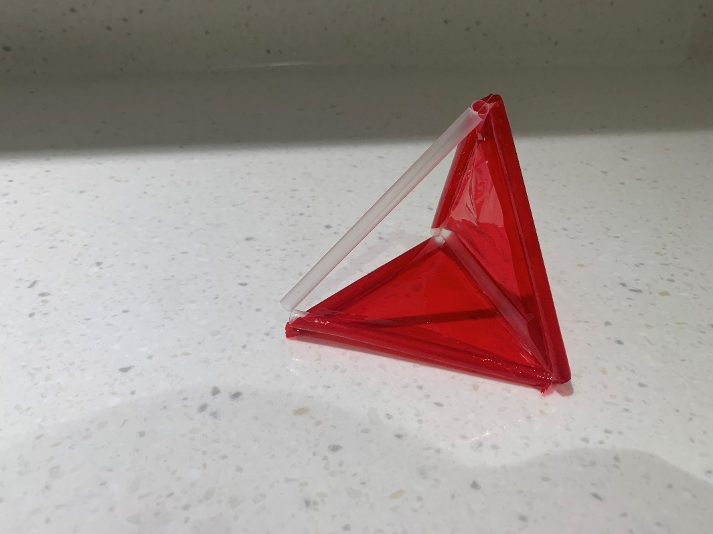
~25cm
*4

Slide 4
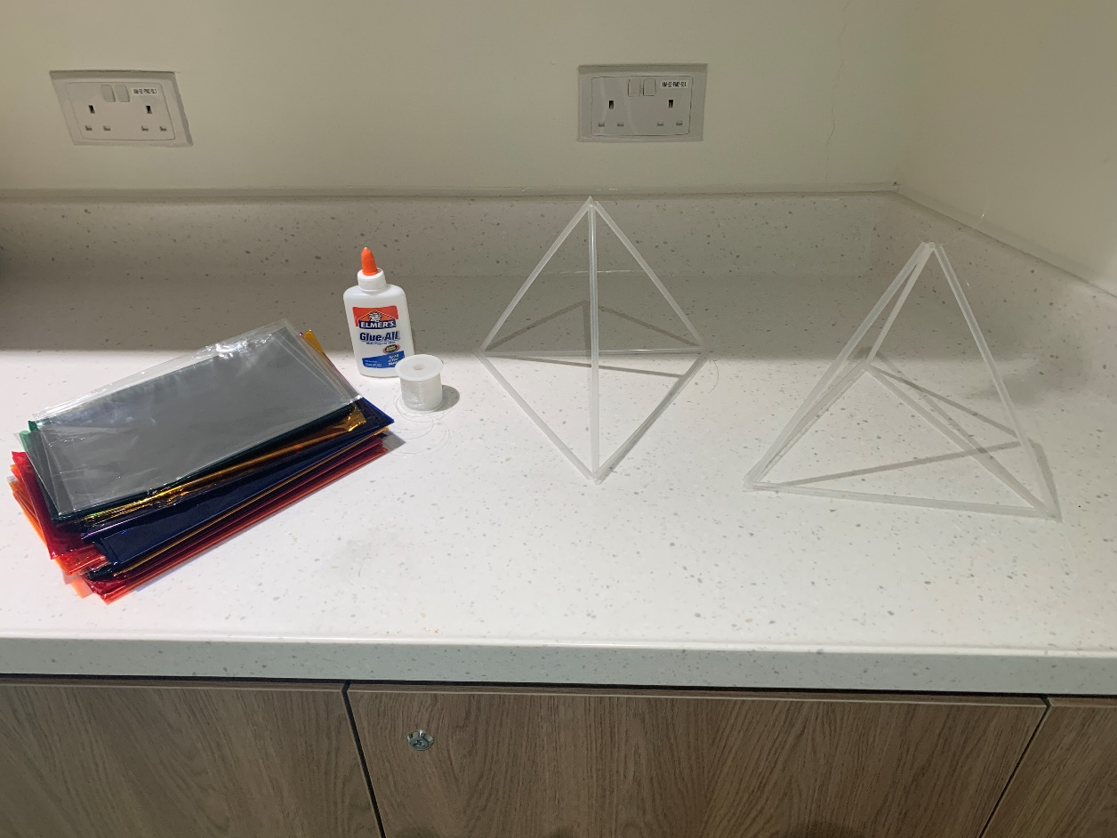
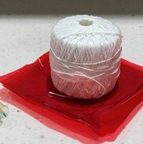
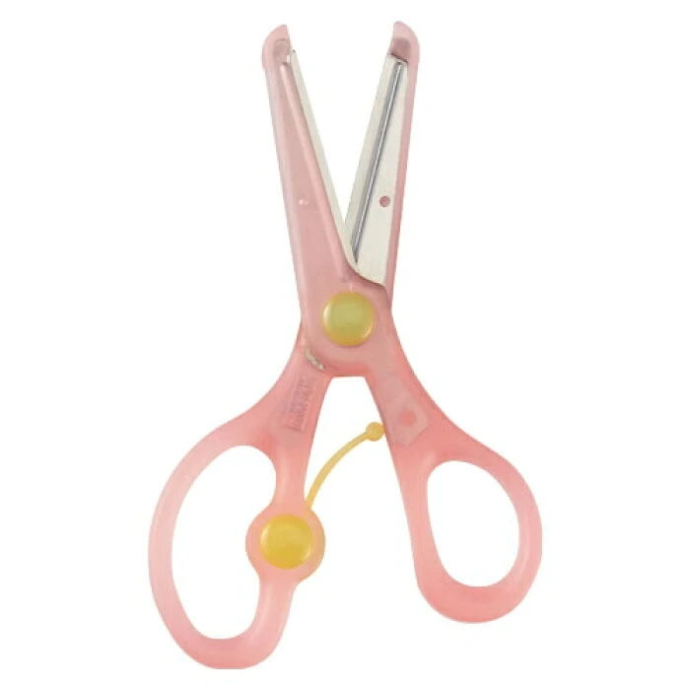
材料
每人6枝

Slide 5
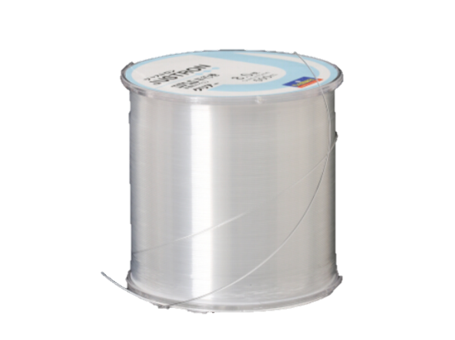
用線連續串4支膠管

Slide 6
加入第5支膠管 按紫色線再次穿過1支膠管再到第5支膠管

Slide 7
加入第6支膠管 按紫色線再次穿過3支膠管再到6支膠管,最後將A位和B位再連接打繩結.
A和B 打結

Slide 8
G是一個已完成的三角錐骨架結構,把一張剪裁好的色紙放在H位置,

Slide 9
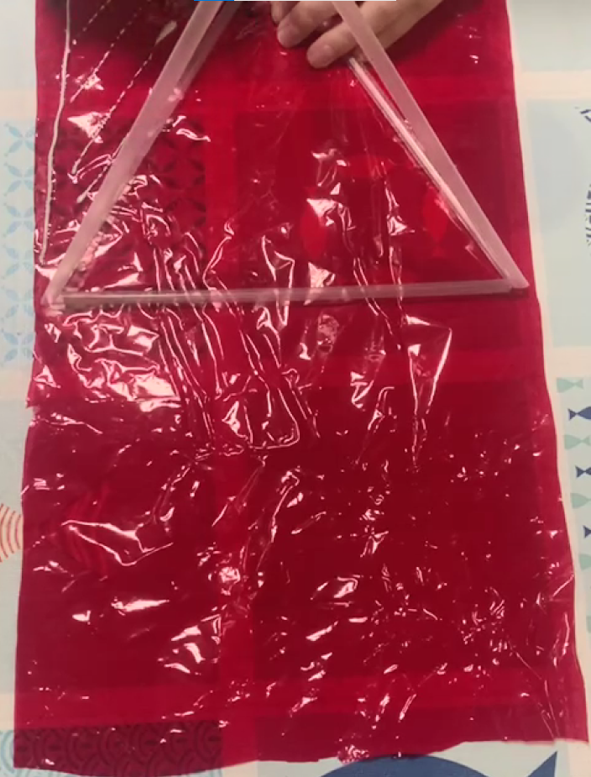
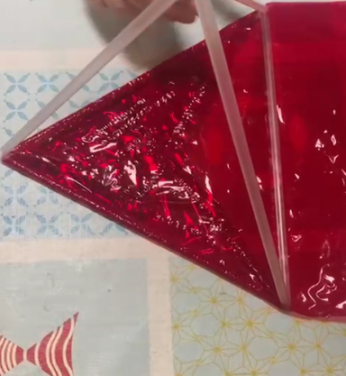

Slide 10
先把3個獨立的三角錐,以同一方向,如I,J,K拼在一起,並用線緊密打結連在一起.

Slide 11
把最後一個三角錐如圖,疊上頂並依照線的長度,在M&N位打結,用作管定線的角度.

